Slide 1

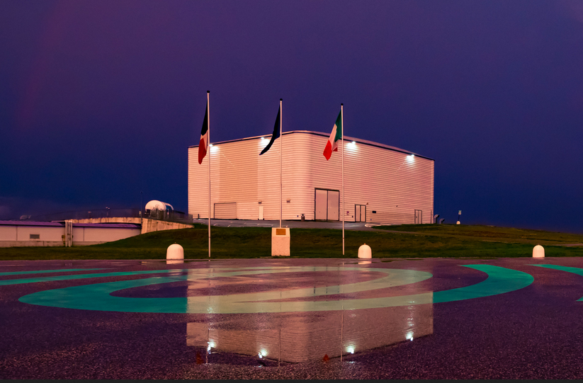
Ottica e Laser in ETIC
A.Chiummo
EGO – European Gravitational Observatory
antonino.chiummo@ego-gw.it

Slide 2
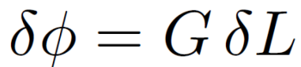
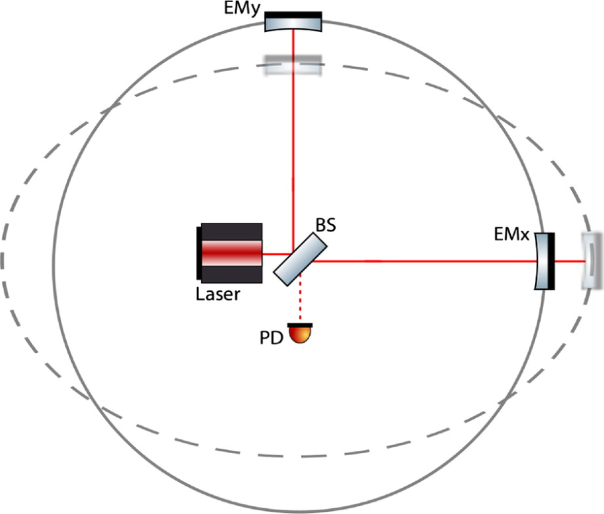
Il contesto
How to increase strain sensitivity?
-Enhance the signal
-Reduce the injected noise
-Increase noise rejection
Enhance the signal
  Longer arms
  Higher circulating power
  Larger finesse
  Recycling mirrors
  …
Reduce the injected noise
  Quiet seism, superattenuators, vacuum
  Quantum noise engineering
  Stable laser source
  Low thermal noise
  Mitigate technical noises
  …
What is the plausible strain h = ΔL/L?
Even for the most tremendous events in Universe, h~10^-21
Increase noise rejection
  Make the two arms equal!!
  …

Slide 3
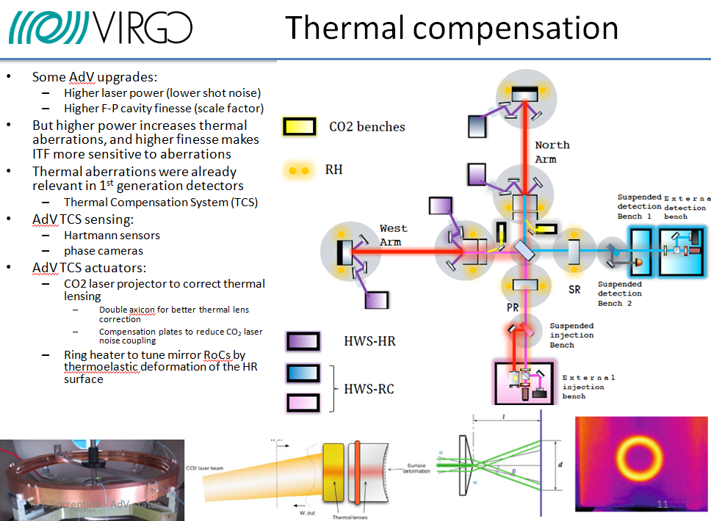
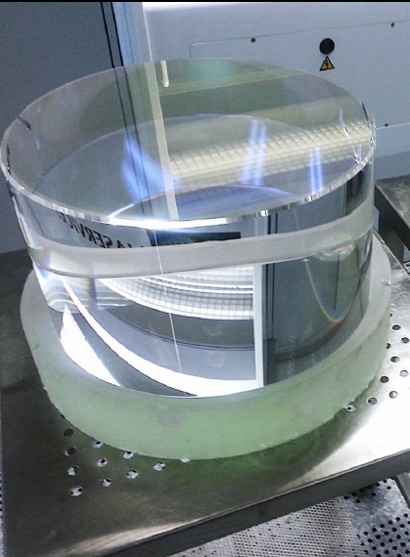
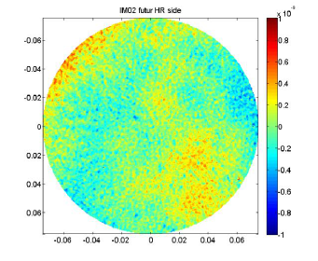
Aberazioni ottiche
Credits: Virgo Group INFN – Tor Vergata
Bracci uguali = specchi uguali!
Correzione aberrazioni fredde e quelle dovute ad assorbimento
Wavefront sensing
Thermal actuators
Non solo per la sensibilità, ma anche per i segnali di controllo

Slide 4
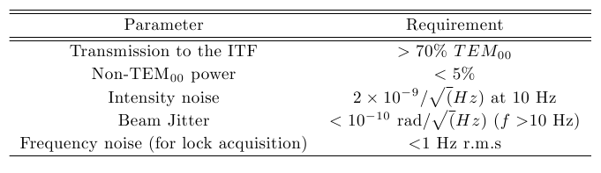
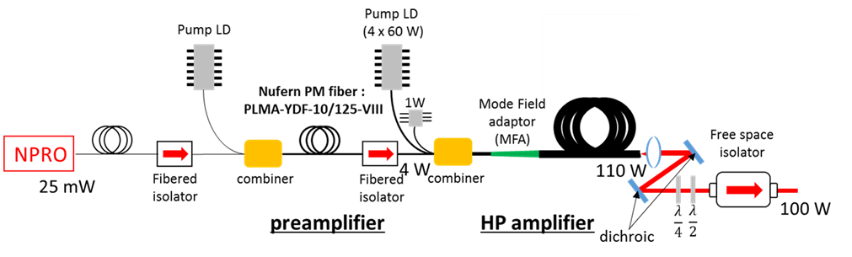
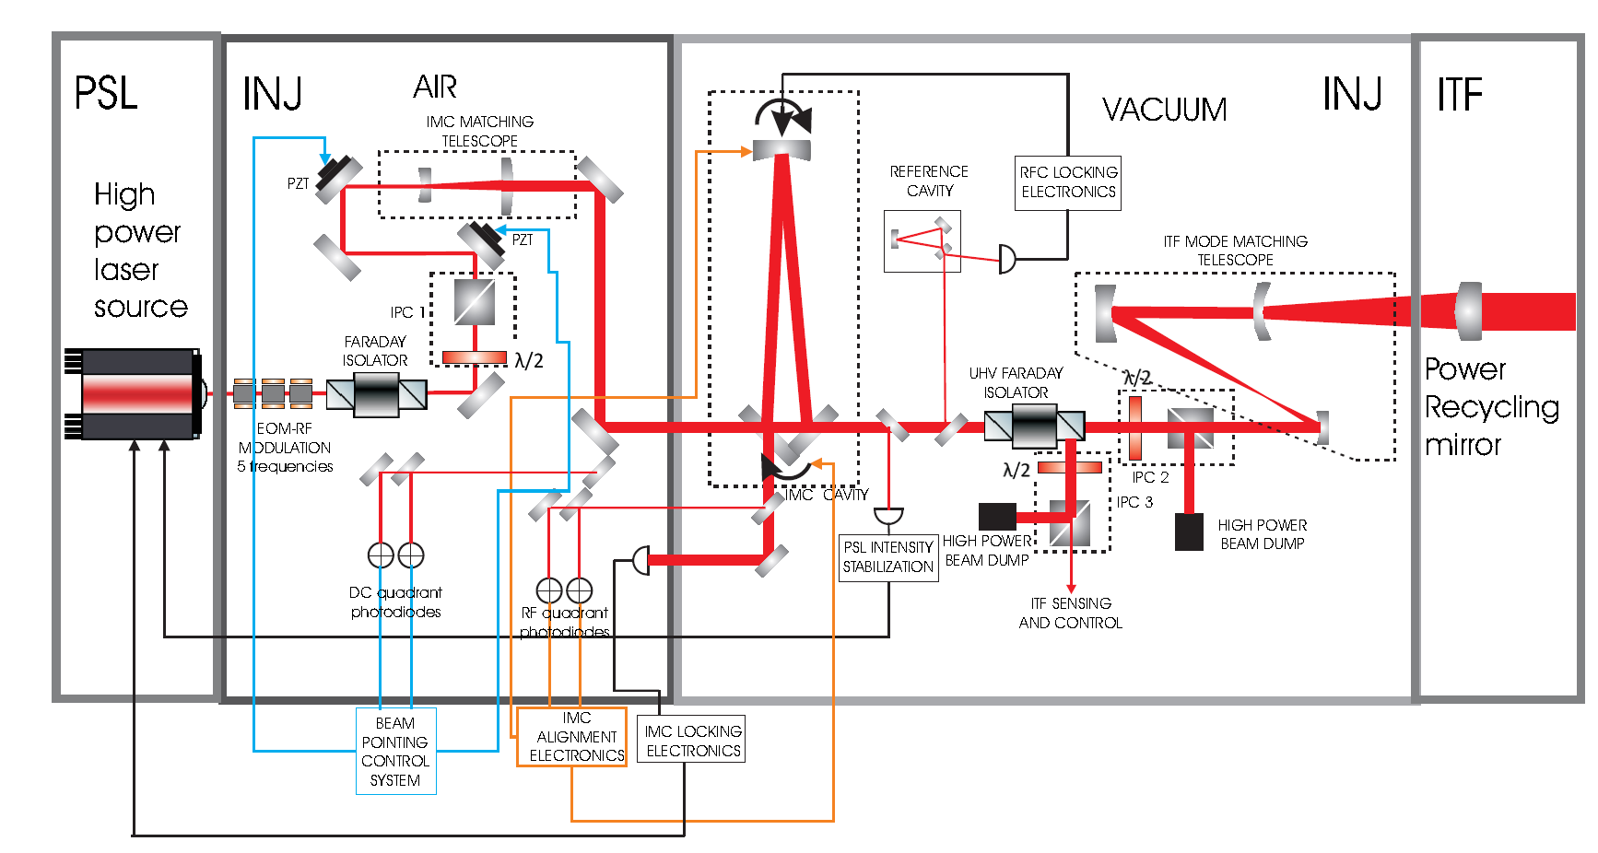
Tecnologie laser e ottiche per GW detectors
Il rumore di frequenza e quello di intensità del laser possono seppellire qualsiasi segnale GW
Requirements per Virgo (AdV TDS)
Architecture of the Azurlight System high power fiber amplifier – credits W. Chaibi
Per AdV+ Laser Power all’ingresso dell’ITF ~100W
Ma anche il rumore di pointing e di beam size possono oscurare un segnale GW

Slide 5
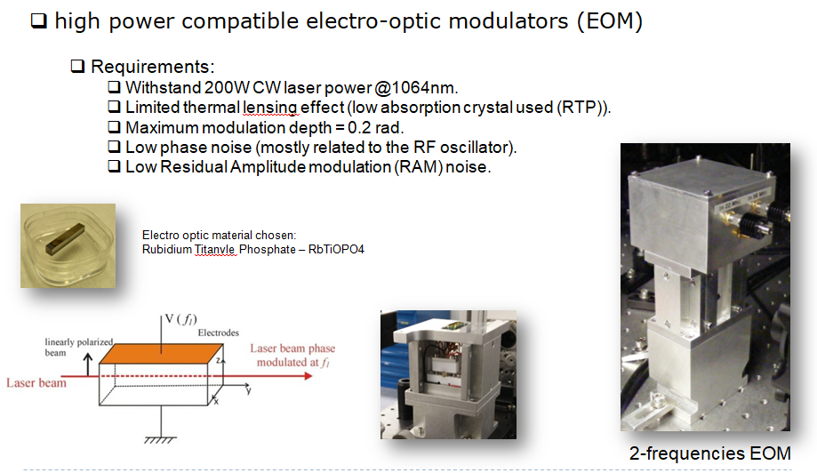
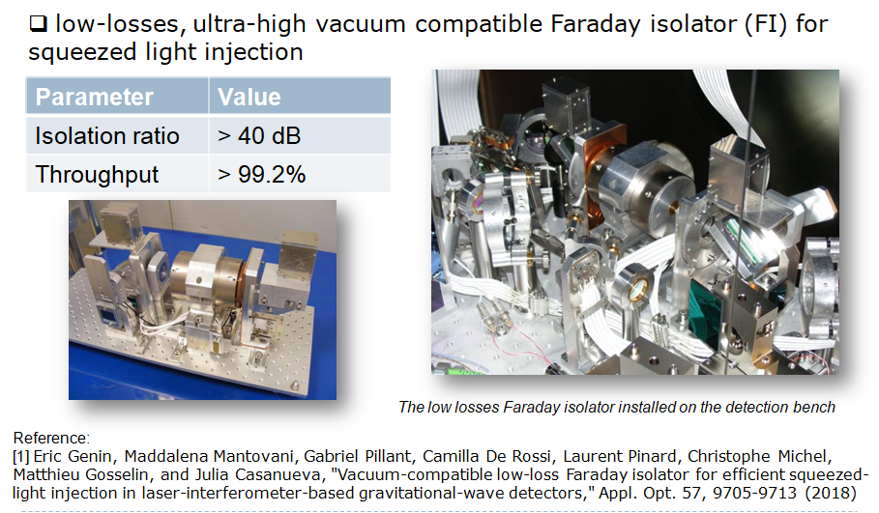
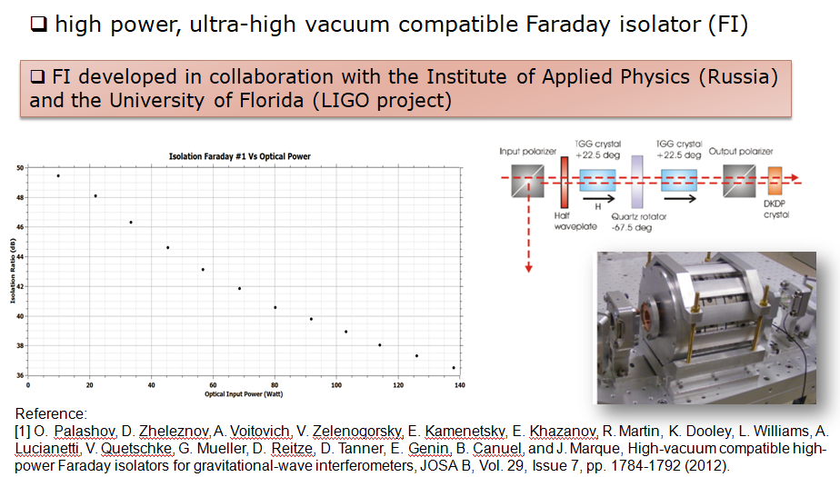
Tecnologie laser e ottiche per GW detectors
Componenti ottici sviluppati apposta per Virgo
(EGO)

Slide 6
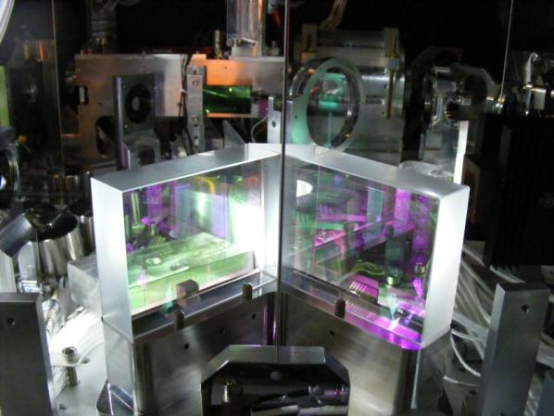
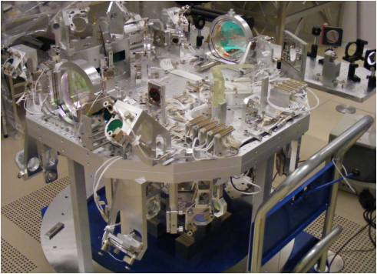
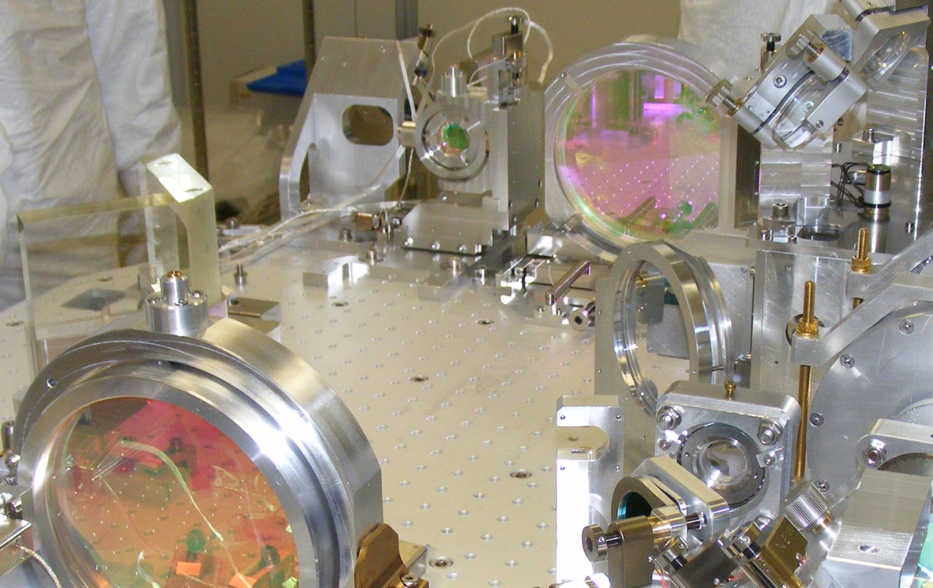
Perché sviluppiamo montaggi ottici customs: vuoto, vibrazioni e risonanze
Ottiche di dimensioni e forma non standard
Montaggi UHV compatibili (ma con problemi diversi rispetto allo spaziale e anche rispetto a LHC)
Possibilità di essere controllati da remoto con attuatori “silenziosi”
Risonanze meccaniche fuori dalla banda di rivelazione e lontane dalla zona di eccitazione sismica
Stabilità su tempi lunghi (no drift)
Attenzione alla luce diffusa!
...
1st parabolic mirror
Meniscus lens
2nd parabolic mirror

Slide 7
Sfide future per l’Ottica GW
ET ha una sensibilità di disegno decine di volte migliore di quella dimostrata a Virgo (per non parlare delle basse frequenze)
  Reinventare una sorgente stabile ad una lunghezza d’onda diversa da quella attuale (Virgo 1.064um, ET 1.550 o 2um)
  Aumentare al tempo stesso la potenza del laser e la sua stabilità in potenza e frequenza
  Sviluppare componenti ottici come EOM e Faraday Isolator per potenze maggiori e lambda diverse
  Compensare aberrazioni in ottiche a temperatura criogenica e con maggiore efficienza che in Virgo
  ...

Slide 8
Ottica e infrastrutture ottiche in ETIC

Slide 9

AiLOV_ET – Roma Tor Vergata
Wavefront sensing and control LAB:
development of innovative techniques for the mitigation of optical aberrations in the optics of ET
Camera Grigia:
Cavità ottica marginalmente stabile
Misura aberrazioni (sensori di fronte d’onda custom)
Sistema di attuazione (specchio deformabile, laser a CO2)
ET_LASER LAB:
Banco di caratterizzazione Laser CO2 o lunghezze d’onda alternative per condizionamento termico
Banco laser a CO2 per sbrinamento test mass criogenica
Banco laser a CO 2 per lucidatura substrati di silica

Slide 10
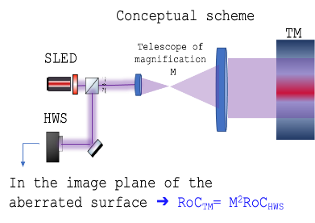
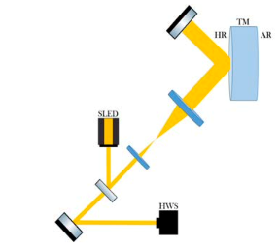
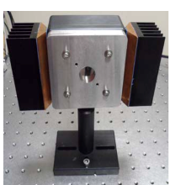
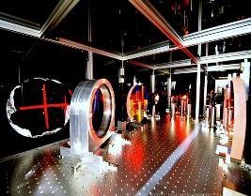
WSC Lab (ref. Ilaria Nardecchia ilaria.nardecchia@roma2.infn.it)
Costruzione di una cavità ottica lineare (specchi a basse perdite ottiche, in vuoto, @1064 nm) per lo studio dell’impatto degli effetti termici sui suoi segnali di controllo (70 k€)
Sensori di fronte d'onda HWS a basso rumore (<2 nm RMS)
  CCD area sensibile di circa 15 mm x 15 mm e dimensione pixel~0.01 mm
  Piastra forata con lavorazione 0.01 mm
  Sistema di feedback per il controllo della temperatura (0.01 K) per non introdurre effetti spuri nelle misure di aberrazione.
  Housing in materiali a basso indice di espansione termica (es. invar)
Ottiche (lenti, specchi, finestre, PBS etc...) e Opto-meccanica di grandi dimensioni (D~300 mm) per sistema di lettura a lunghezze d’onda vicino infrarosso – infrarosso
Banchi ottici con sistema di smorzamento alle vibrazioni e coperture
Sistema di vuoto due stadi , scroll+turbo, 10⁻⁶ mbar + camera

Slide 11
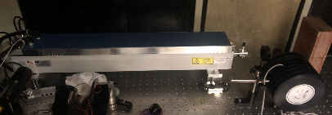
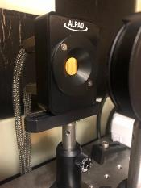
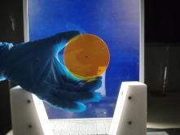
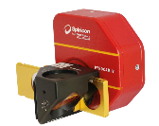
WSC/LASER Lab (ref. Matteo Lorenzini matteo.lorenzini@roma2.infn.it)
Compensazione delle aberrazioni in ottiche di silice fusa. Principio: proiezione sull'ottica di un profilo di riscaldamento ottimizzato per annullare la differenza di cammino ottico indotta dagli effetti termici (130 k€)
  Sorgente: laser CO2 (@10.6 um, alta potenza, HOMs<0.1%, stabilità di potenza 1%, basso rumore di intensità e di frequenza) o lunghezze d’onda alternative
  Ottiche di ZnSe (Seleniuro di Zinco) o alternative, lamine lambda/2 e lambda/4, polarizzatori, axicon, sistemi alternativi per la rotazione della polarizzazione (prismi, rombi, etc..)
  AOM
  Ottiche custom a basse perdite ottiche per la realizzazione di cavità ottiche ad alta potenza con lambda 10.6 um.
Sistemi di beam-shaping (140 k€)
  Specchio deformabile ( alta stabilità DC, loop aperto, numero attuatori > 100)
  Maschere (lavorazione meccanica di precisione 0.01 mm)
  Sistemi di diagnostica per lambda 10.6 um (termocamere, CCD, sensori di potenza, profilatori di fascio, fotodiodi e quadranti)

Slide 12
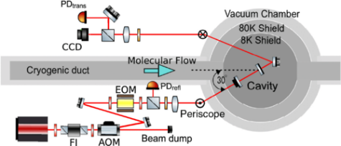
LASER Lab (ref. Matteo Lorenzini matteo.lorenzini@roma2.infn.it)
Sbrinamento test mass criogenica tramite tecnica di condizionamento termico con CO2 laser (190 k€)
  Laser a CO2 50 W (vedi slide precedente)
  Condizionamento e proiezione del fascio CO2 (ottiche, opto-meccanica, misuratori di potenza)
  Banco ottico e copertura
  Finestre ottiche in ZnSe/ fibre ottiche alta potenza per iniezione CO2 in criogenia
  Criostato ( 50-100 l) + pulse tube (doppio stadio, 4 k) + chiller+ sistema di vuoto
  Test Mass di silicio
  Sistema di diagnostica (sorgente, ottiche, opto-meccanica e sensori)
Diagnostica e attuazione nello stesso setup
Implementazione criogenica di cavità ottica risonante:
  Hasegawa K et al, Phys Rev D 99, 022003 (2019)

Slide 13
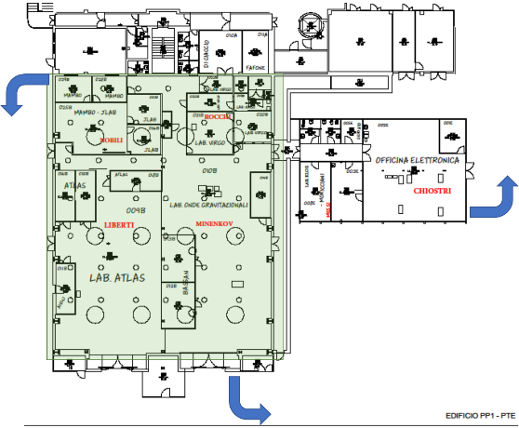
AiLOV_ET – Roma Tor Vergata
COATING LAB:
research of innovative materials for the realization of the reflective coatings of the ET mirrors
camera pulita ISO7
Notes:
Già mostrata nella presentazione film sottili

Slide 14
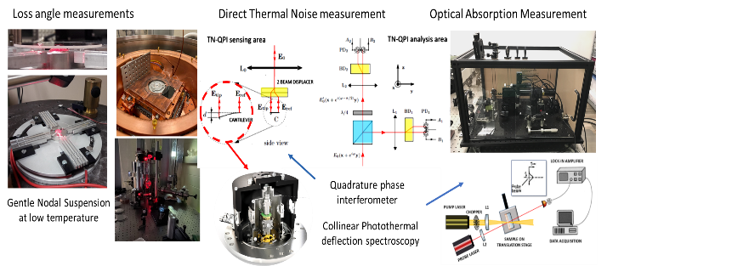
Coating Lab (già visto presentazione Film Sottili)
Camera pulita ISO 7 + anticamera e spogliatoio (gara unica con la parte di correzione aberrazioni ottiche che prevede pure una camera grigia 300-400 k€ )
Laser di pompa 2W (1064 nm, 1550 nm, 2 um) per sistema misura assorbimento
Sistema per misura assorbimento tramite tecnica fototermica (ca. 50 k€)
Banchi ottici con sistema di smorzamento alle vibrazioni e coperture
Criostato ottico per QPDI (4K, 6"-8" area piatto sperimentale freddo) (ca 60 k€)
Camera criogenica (50-100 l) + tubo pulsato (doppio stadio fino a 4 K) + chiller (ca 150 k€)
Cappa a flusso laminare verticale per pulizia e stoccaggio ottiche (almeno 2 m di lunghezza)
Forno per trattamenti termici fino a 1200°C con possibilità di operare in atmosfera controllata
Notes:
Già mostrata nella presentazione film sottili

Slide 15



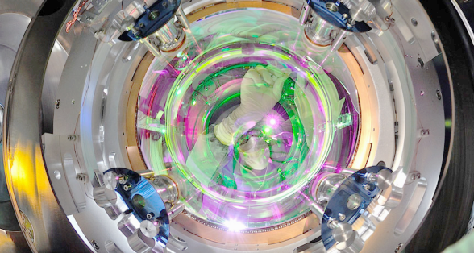
CoMET
Coating Materials for Einstein Telescope
(già visto presentazione Film Sottili)
Possibile strumentazione da acquisire e integrare nelle macchine di deposizione
ellissometro
optical stress monitor
optical emission monitor
laser tunabile
intensified CCD
Budget iniziale circa 100k.
Gare da assegnare entro 31/12/2023.
Aspettativa di acquisire ulteriori strumenti di caratterizzazione negli anni successivi su ulteriori fondi.
Tecnologia:
Macchine per deposizione film sottili con capacità di diagnostica in-situ
Ion Beam Sputtering
Magnetron Sputtering
Missione:
Produzione di ricoprimenti ottici per la ricerca di nuovi materiali per gli specchi di ET.
Dettagli e specifiche delle diagnostiche elencate sono da valutarsi insieme ai fornitori.
Contatto principale: marco.bazzan@unipd.it

Slide 16
PLANET – INFN and Università di Napoli
Attività: Sorgente squeezing compatta a 1550 nm
Materiale:
Banco ottico;
Sorgenti Laser a 1550, 100 mW in fibra e in aria;
Accoppiatori per fibra, splitter in fibra;
Modulatori elettrottici ed acustoottici in fibra ed in aria;
Specchi ad alta riflettività;
Tip and tilt mirrors mounts, optical gimbal;
Ottiche per 1.55 μm da 2 ‘’, 1’’ e 1/2’’ (specchi piani, lenti e specchi curvi ad HR, beam splitter and sampler)
Cristalli non lineari (doped PPKTP)
Spettrometro e Sfera integratrice per caratterizzazione luce diffusa dalle cavità e dai telescopi per caratterizzazione perdite;
Reticoli diffrattivi per separazioni fasci entangled;
Attività: Prototipo Nested Inverted Pendulum
Materiale per i controlli locali:
Banchi ottici;
Sorgenti SLED in fibra a 830 nm, 5 mW
Splitter in fibra;
Fotodiodi PSD;
Fotodiodi a quadranti;
Traslatori motorizzati XY;
rosario.derosa@na.infn.it
martina.delaurentis@na.infn.it

Slide 17
GALILEO – INFN Genova e UniGE
fiodor.sorrentino@ge.infn.it
Realizzazione di una infrastruttura per sviluppo di metodologie avanzate nella riduzione del rumore quantistico in rivelatori interferometrici di onde gravitazionali di terza generazione
  generazione e controllo di stati squeezed (entanglement etc.)
  Sviluppo di componenti per riduzione delle perdite ottiche (isolatori ottici etc.)
Implementazione
  Set up laboratorio di ottica quantistica in camera pulita
    120 mq, ISO 5, stabilità temperatura 0.2°C, pannelli fonoassorbenti
    Budget: 320 k€
  Sorgenti di luce squeezed a lunghezze d’onda di interesse per ET-LF (1550 nm e 2 µm)
    sorgenti laser, componenti ottiche, optomeccaniche, elettroniche
    Budget: 130 k€
  Banchi ottici e sorgenti laser per test di componenti avanzate
    Budget 45 k€
Infrastruttura per caratterizzazione coatings avanzati per riduzione del rumore termico in rivelatori interferometrici di onde gravitazionali di terza generazione
  Macchine custom IBS (Ion Beam Sputtering)
    due machine separate per deposizione coating di ossidi e nitruri
    Compatibili con caratterizzazione in-situ mediante ellissometria spettroscopica
  Strumentazione PCI (Photochemical Common path Interferometry)
    Misura di assorbimenti ottici
    Acquisto setup PCI custom + sorgente laser di pompaggio
  Strumentazione per ellissometria spettroscopica
    Per caratterizzazione proprietà ottiche dei coatings
    upgrade ellissometro estistente + acquisto strumento general purpose
  Strumentazione XPS (X-ray photoemission spectrometer )
    Per analisi della composizione elementale dei coatings
    acquisto strumento general purpose
  Budget: 700 k€

